Slide 1

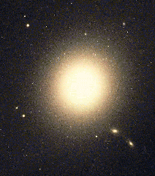
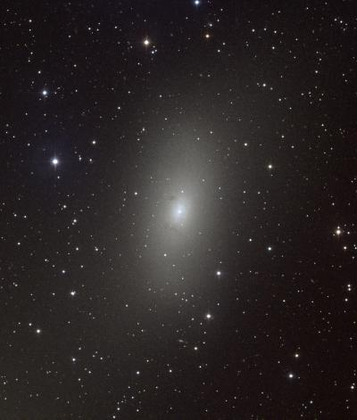
Galaxias elípticas

Slide 2
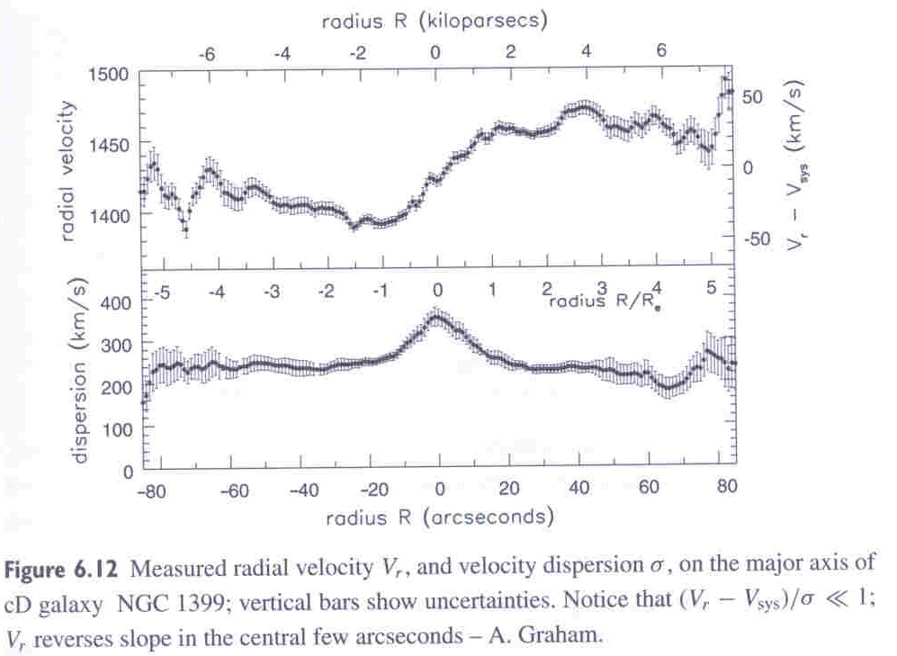
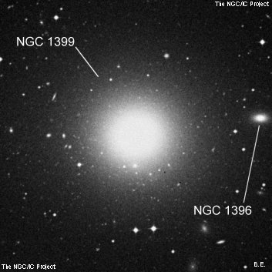
Cinemática de elípticas

Slide 3
Correlaciones entre parámetros globales
Como conjunto, las galaxias elípticas muestran una serie de correlaciones interesantes entre sus parámetros:
Relación color-magnitud
Relación de Faber-Jackson (L vs σ)‏
Relación Brillo superficial – Radio efectivo
Relación Abundancia – dispersión de velocidad

Slide 4
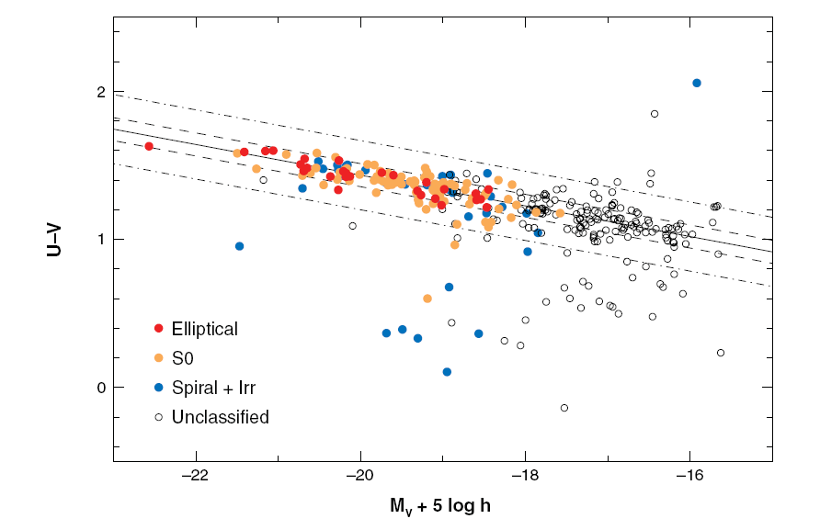
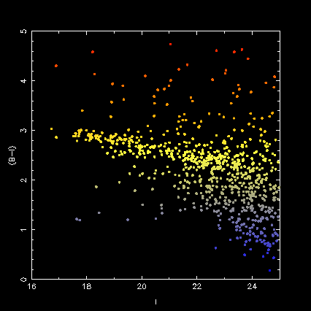
Relación color-magnitud (Faber, 1973 – Visvanathan & Sandage 1977)‏
Las galaxias más
brillantes tienen
líneas de absorción más intensas y son, en general, más rojas (aprox 0.1 mag en (u-V) cada mag en L)‏

Slide 5
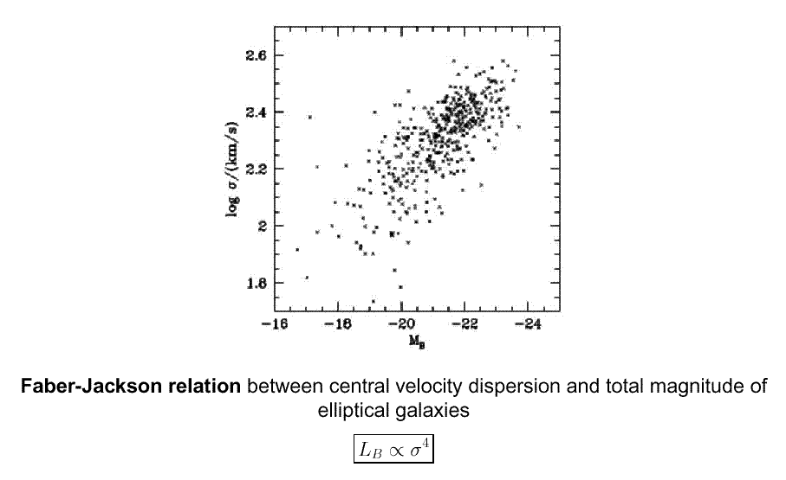
Relación de Faber-Jackson (Faber & Jackson, 1976)‏

Slide 6
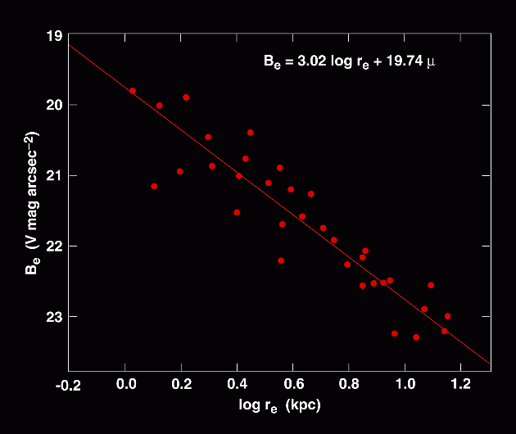
Relación Brillo superficial – Radio Efectivo (Kormendy, 1977)
R_{e}=<I_{e}>^{-0.83±0.08}
Las galaxias más grandes tienen menor
brillo superficial.

Slide 7
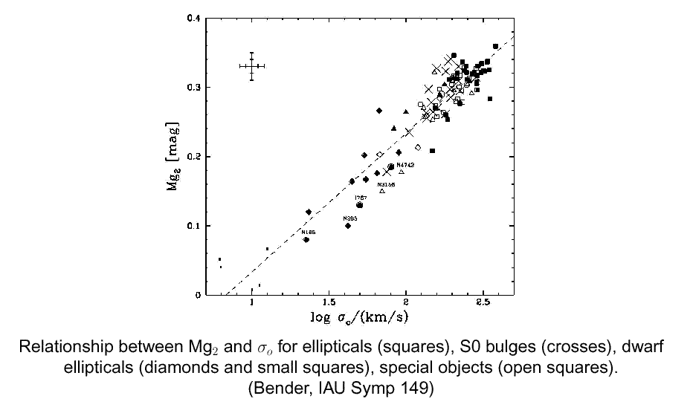
Relación abundancia – dispersión
Las galaxias con
dispersiones de velocidad mayores son más
ricas en metales

Slide 8
El plano fundamental
Las relaciones anteriores presentan bastante dispersión intrínseca (no instrumental).
¿Sería posible encontrar un conjunto (más amplio) de parámetros que reduzcan esa dispersión y den lugar a correlaciones más fuertes?

Slide 9
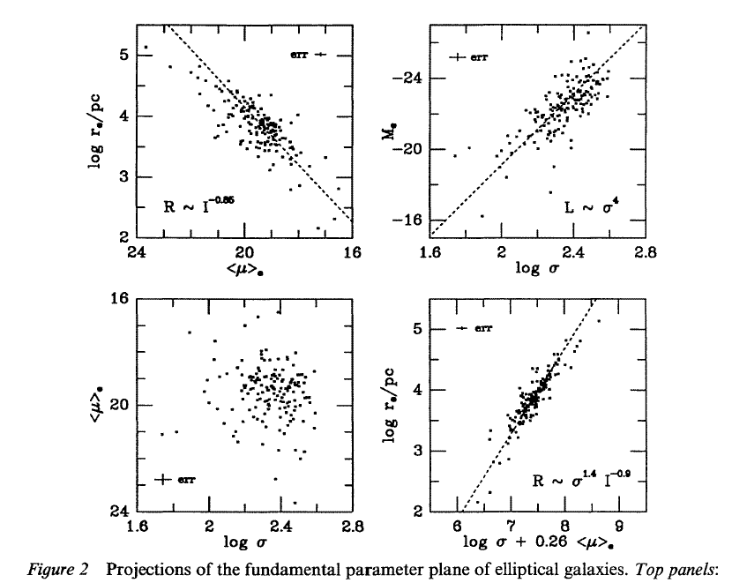
El plano fundamental (datos)‏

Slide 10
El plano fundamental
Si representamos los datos de las galaxias Elípticas en un sistema de coordenadas (logR_{e}, log<I_{e}>, logσ₀), los datos están confinados en un plano cuya ecuación es:
logR_{e}= 0.36(<I_{e}>/μ_{B})+1.4log σ₀
El teorema del virial nos dice que: M/R_{e}=cσ_{e}² lo que, teniendo en cuenta que <I_{e}>=½ L/(πR_{e}²) , implica:
logR_{e}= 0.4(<I_{e}>/μ_{B})+2log σ₀+log[(c/2π) (M/L)⁻¹]
Las diferencias entre las dos ecuaciones reflejan las diferentes estructuras dinámicas para galaxias de diferentes masas.

Slide 11
La relación depende del z. A z~1 son más brillantes que aquellas a z~0 (la relación M/L es ~ 5 veces menor).

Slide 12
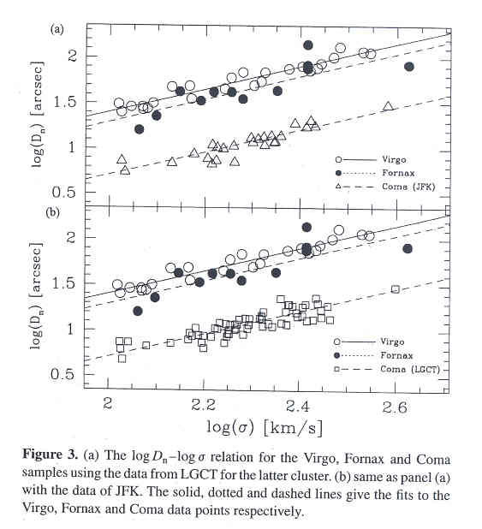
La relación D_{n}-σ
D_{n}∝σ^{1.33}
Se deduce del plano
Fundamental.
Muy útil para calcular
Distancias.
Dn es el diámetro en el
cual el brillo superficial
es 20.75

Slide 13
El método es, sin embargo, potencialmente sensible a las variaciones en las propiedades físicas de las E: formación estelar residual, distribución desconocida de formas intrínsecas, variaciones en el grado de soporte rotacional, la presencia de anomalías en la dispersión de velocidad central, y/o la presencia de un disco incipiente.

Slide 14
Problemas:
Bias tipo " Malmquist ", que afecta principalmente aquellas galaxias que no están en cúmulos ricos.
Una muestra limitada por diámetro está contaminada por galaxias que están medidas por ser grandes para sus dispersiones. Esto genera la ilusión de que las galaxias están más cerca que su verdadera distancia y puede provocar velocidades peculiares positivas espurias.
A no ser que esto sea corregido, el efecto podrá introducir un cambio de escala como si la constante de Hubble estuviese sobreestimada.

Slide 15
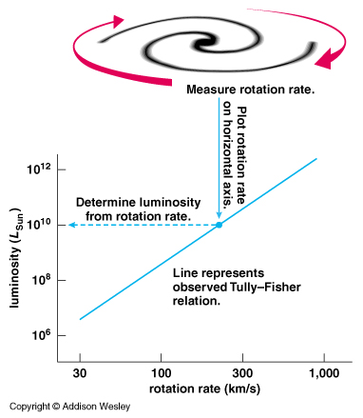
Relación de Tully-Fisher

Slide 16
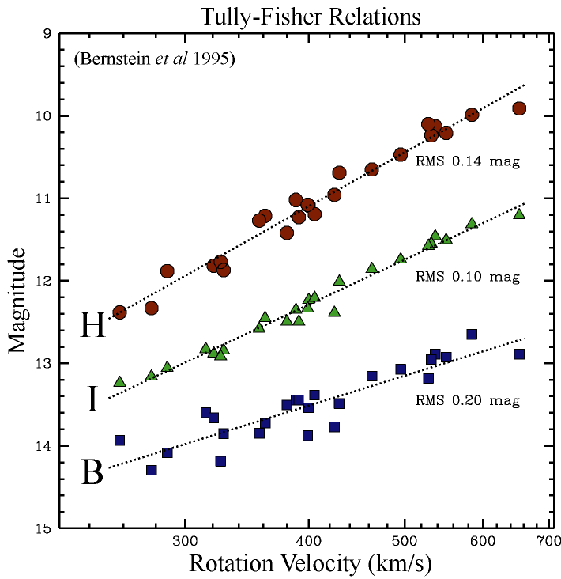

Slide 17
Relación empírica entre la luminosidad de una galaxia S/Irr y su velocidad de rotación (L~V^{α}).
La relación depende del tipo morfológico.
Dado que la población local está dominada por S y Irr, las relaciones de TF pueden, al menos en principio, ser calibradas directamente por Cefeidas.
El conjunto de datos necesarios consiste de magnitudes aparentes, usualmente corregidas por extinción interna y galáctica, y mediciones de velocidades de rotación, corregidas por efectos de proyección.

Slide 18
Usualmente, la velocidad rotacional es obtenida por medio del ensanchamiento de las líneas del HI de 21 cm debido al efecto Doppler.
También usando las imágenes obtenidas por medio de IFU y las curvas de rotación de ranuras.
TF en la banda H: dos ventajas distintivas sobre las longitudes de onda visibles: primero, que la extinción en H es solamente del 10% que en B, y segundo, que la luz infrarroja está dominada por gigantes de tipo tardío.

Slide 19
Estima de la inclinación:
cos²(i)=[(b/a)²-α²]/(1-α²)‏
donde i es la inclinación, (b/a) es el cociente axial observado, y α (anda entre 0.3 y 0.1) es el cociente axial para un sistema visto de canto. Esta aproximación asume que las galaxias tienen isofotas circulares.

Slide 20
Alternativa: campo de velocidades bidimensional de la galaxia.
En esta aproximación el gas se asume que rota en movimiento circular y el campo de velocidades define la inclinación.
Sin embargo, el gas también está sujeto a movimientos no circulares originados a partir de distribuciones de masa no axisimétricas (ej: barras, ovalos, estructura espiral ), y en consecuencia las estimaciones de la inclinación dependerá en alguna manera del modelo , aunque independientes de las estimas fotométricas.

Slide 21
El parámetro usado para predecir la luminosidad es V_{max} el máximo de amplitud de la curva de rotación.
Dado que las curvas de rotación de las galaxias son planas mucho más allá de su extensión, V_{max} debería ser insensible a las diferentes técnicas de medición, y tiene la ventaja adicional de estar bien definido.

Slide 22



Interpretación:
Igualando fuerzas gravitacional y centrípeta:
De lo cual nos queda que la masa de una galaxia es:
Asumiendo M/L=cte nos queda (1)
Asumiendo que todas las galaxias tienen el mismo brillo superficial: L/r²=cte
Reemplazando r en (1) sale que L~V⁴, similar a lo observado.

Slide 23
M/L es cte?
La relación M/L en la banda I comienza a incrementarse más abruptamente para galaxias menos luminosas que alrededor de
M _{B} -19.5 .
Es decir, mientras la materia visible en galaxias luminosas es más auto-gravitante, los sistemas de baja luminosidad están fuertemente dominados por materia oscura.
Consecuentemente, la existencia de una relación de TF fuerte sobre este rango amplio en luminosidades se torna difícil de entender, más aún, búsquedas para encontrar segundos parámetros en las relaciones de TF hasta ahora han sido un fracaso.

Slide 24
Ver Para_clase13_II

